Slide 1
Taller de Programación
MEMORIA DISTRIBUIDA
CLASE 3 - TALLER DE PROGRAMACIÓN
Notes:
Algoritmos, Datos y Programas

Slide 2
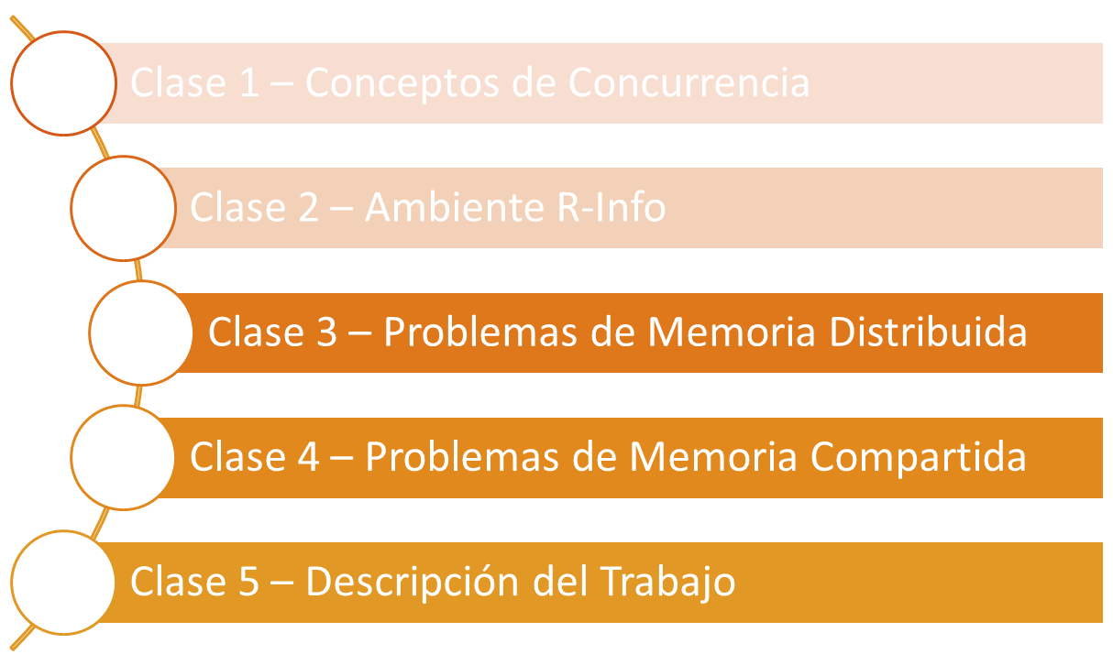
Organización
CLASE 3 - TALLER DE PROGRAMACIÓN

Slide 3
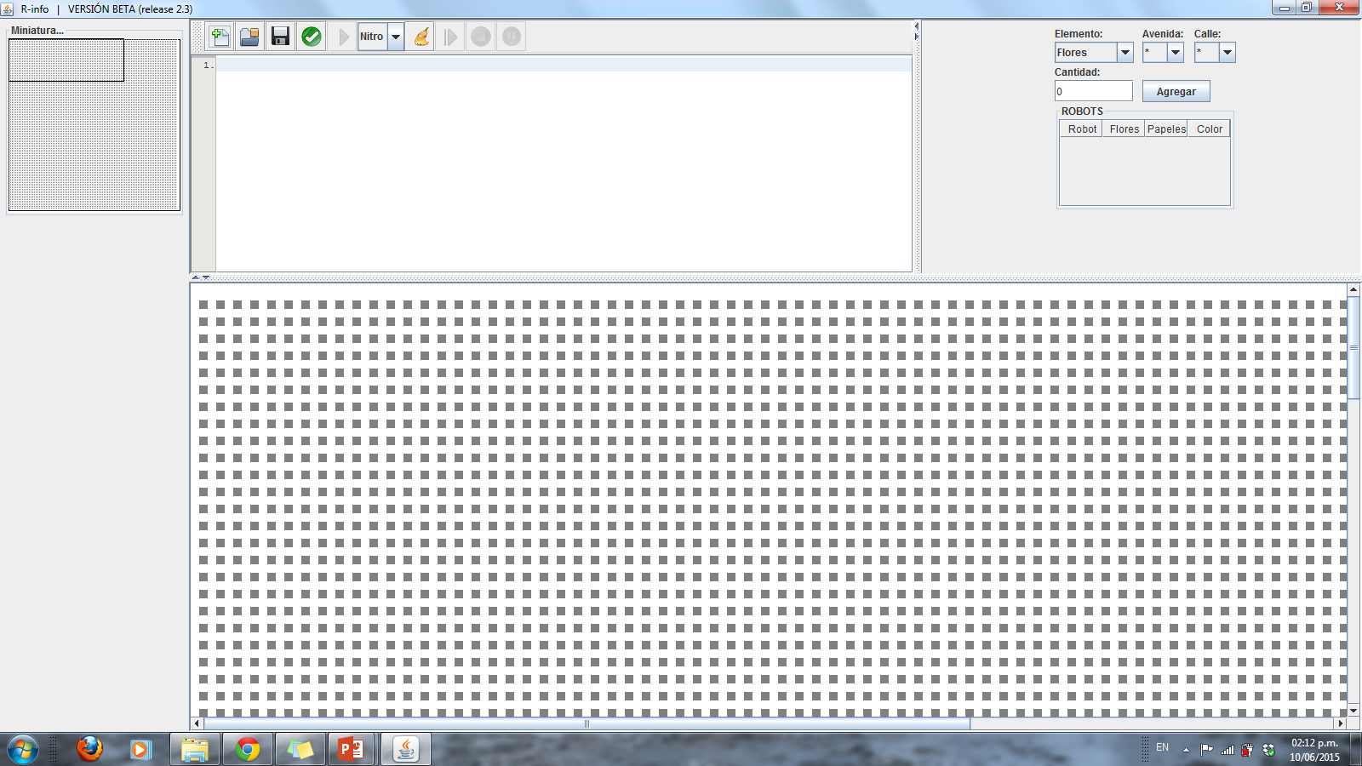
AMBIENTE R-INFO
CLASE 3 - TALLER DE PROGRAMACIÓN

Slide 4
R-INFO
Programación Concurrente
programa nombre
procesos
// Procesos utilizados por los robots
areas
// Áreas de la ciudad
robots
// Robots del programa
variables
// Variables robots
comenzar
// Asignación de áreas
// Inicialización de robots
fin
Estructura de un programa
CLASE 3 - TALLER DE PROGRAMACIÓN

Slide 5
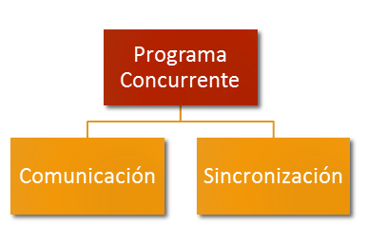
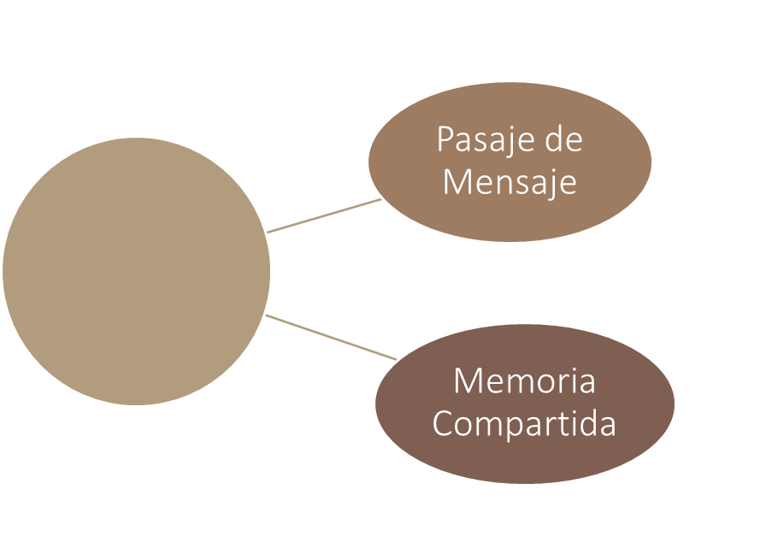

PROGRAMACIÓN CONCURRENTE
Comunicación
CLASE 3 - TALLER DE PROGRAMACIÓN

Slide 6




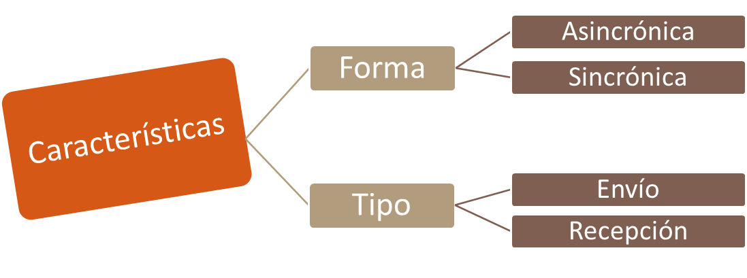
COMUNICACIÓN
Pasaje de mensajes
Receptor
Emisor
CLASE 3 - TALLER DE PROGRAMACIÓN

Slide 7
COMUNICACIÓN
Pasaje de mensajes
Asincrónica
El proceso que envía/recibe el mensaje NO espera que se de la comunicación para continuar
Receptor
Emisor
Instrucción 1
Instrucción 2
Sentencia de comunicación
Instrucción 3
CLASE 3 - TALLER DE PROGRAMACIÓN

Slide 8
COMUNICACIÓN
Pasaje de mensajes
Sincrónica
El proceso que envía/recibe el mensaje espera que se de la comunicación para continuar
Receptor
Emisor
Instrucción 1
Instrucción 2
Se da la comunicación
Sentencia de comunicación
Instrucción 3
CLASE 3 - TALLER DE PROGRAMACIÓN

Slide 9
COMUNICACIÓN
Pasaje de mensajes
Puede haber varias combinaciones de sincronización
Receptor
Emisor
En el entorno R-info el envío de un mensaje es no bloqueante (asincrónico) y la recepción es bloqueante (sincrónico).
CLASE 3 - TALLER DE PROGRAMACIÓN

Slide 10



COMUNICACIÓN
Pasaje de mensajes - Sintaxis
Emisor
Receptor
Para enviar un mensaje en R-Info
EnviarMensaje(3,robot1)
EnviarMensaje(número,variableRobot)
EnviarMensaje(flores,robot1)
CLASE 3 - TALLER DE PROGRAMACIÓN

Slide 11

COMUNICACIÓN
Pasaje de mensajes - Sintaxis
Emisor
Receptor
Para enviar un mensaje en R-Info
RecibirMensaje(variable,variableRobot)
RecibirMensaje(num,robot1)
Analice la solución presentada en el Ejercicio3-1.
Analice la solución presentada en el Ejercicio3-2.
CLASE 3 - TALLER DE PROGRAMACIÓN

Slide 12
COMUNICACIÓN
Pasaje de mensajes - Sintaxis
Emisor
Receptor
Para enviar un mensaje en R-Info
RecibirMensaje(num,robot1)
RecibirMensaje(variable,variableRobot)
RecibirMensaje(num,*)
Analice la solución presentada en el Ejercicio3-3.
CLASE 3 - TALLER DE PROGRAMACIÓN

Slide 13

COMUNICACIÓN
Pasaje de mensajes - Ejercicios
Ejercicio 3-4: Teniendo en cuenta el Ejercicio 2-3c donde 6 robots recorren cada uno un rectángulo y devuelve la cantidad de flores del perímetro implemente una solución donde se agrega un robot jefe que informa el total de flores juntadas entre los 6 robots.
Ejercicio 3-5: Modifique el ejercicio 3.4 de manera que el robot jefe le indique a los demás dónde deben empezar su rectángulo. (robot1: (12,10), robot2 (16,10), robot3 (20,10), robot4 (24,10), robot5 (28,10) y robot6 (32,10). Inicialmente se encuentran en (2,2), (6,2), (10,2), (14,2), (18,2) y (22,2) como en el ejercicio 2.3)
CLASE 3 - TALLER DE PROGRAMACIÓN

Slide 14



COMUNICACIÓN
Pasaje de mensajes - Ejercicios
¿Cómo sabe el receptor qué emisor envió el mensaje?
Emisor1
Receptor
recibirMensaje(num, *)
Emisor2
¿Cómo sabe el receptor qué emisor envió el mensaje?
CLASE 3 - TALLER DE PROGRAMACIÓN

Slide 15





COMUNICACIÓN
Pasaje de mensajes - Ejercicios
¿Cómo sabe el receptor qué emisor envió el mensaje?
Emisor1
Receptor
Emisor2
¿Cómo sabe un proceso quién es?
Emisor2
Receptor
recibirMensaje(quienSos, *)
enviarMensaje(quienSoy,Receptor)
Si quienSos = 2
enviarMensaje(valor,Receptor)
recibirMensaje(valor, 2)
CLASE 3 - TALLER DE PROGRAMACIÓN

Slide 16
COMUNICACIÓN
Pasaje de mensajes - Ejercicios
Ejercicio 3-6: Modfique el ejercicio 3.5 de manera que el jefe informe qué robot juntó más flores.
CLASE 3 - TALLER DE PROGRAMACIÓN

Slide 17
COMUNICACIÓN
Pasaje de mensajes - Ejercicios
Ejercicio 3-7: Modifique el ejercicio 3.6 de manera que cada robot realice un rectángulo de un alto variable. Para ello utilice el procedimiento Random.
Random (num, inferior, superior)
En la variable num queda almacenado un valor entre inferior y superior
CLASE 3 - TALLER DE PROGRAMACIÓN

Slide 18
COMUNICACIÓN
Pasaje de mensajes - Ejercicios
Ejercicio 3-8: : Implemente el siguiente juego. Existen áreas privadas para cada uno de tres robots delimitadas por las esquinas (2,2) (7,7); (8,2) (13,7); (14,2) (19,7) respectivamente y un robot fiscalizador.
Cada robot jugador debe tratar de juntar la mayor cantidad de flores posible, para esto tiene tres intentos. En cada intento se posiciona en una esquina determinada al azar (dentro de su área) y junta todas las flores de esa esquina y vuelve a su esquina original. El robot fiscalizador determinará cuántas flores juntaron entre los 3 robots. Los robots se posicionan inicialmente en (2,2), (8,2) y (15,2) y el robot fiscalizador en la esquina (1,1).
¿Qué ocurre si en lugar de estar en 3 áreas privadas los robots deben juntar las flores de un área compartida
CLASE 3 - TALLER DE PROGRAMACIÓN

Slide 19
FIN
CLASE 3 - TALLER DE PROGRAMACIÓN

